Slide 1
“Tīrā” autotransporta līdzekļu iepirkumi
Iepirkumu uzraudzības biroja
vadītājs Artis Lapiņš
26.10.2021.

Slide 2
Kāpēc?
Eiropas Parlamenta un Padomes 2019. gada 20. jūnija DIREKTĪVA 2019/1161, ar ko groza Direktīvu 2009/33/EK par “tīro” un energoefektīvo autotransporta līdzekļu izmantošanas veicināšanu
Lai uzlabotu gaisa kvalitāti pašvaldību teritorijās, ir svarīgi atjaunot transporta autoparkus ar tīriem transportlīdzekļiem.
Direktīvas mērķis ir stimulēt tīro un energoefektīvo autotransporta līdzekļu tirgu un palielināt transporta nozares ieguldījumu Eiropas Savienības vides, klimata un enerģētikas politikā, veicināt inovācijas.

Slide 3
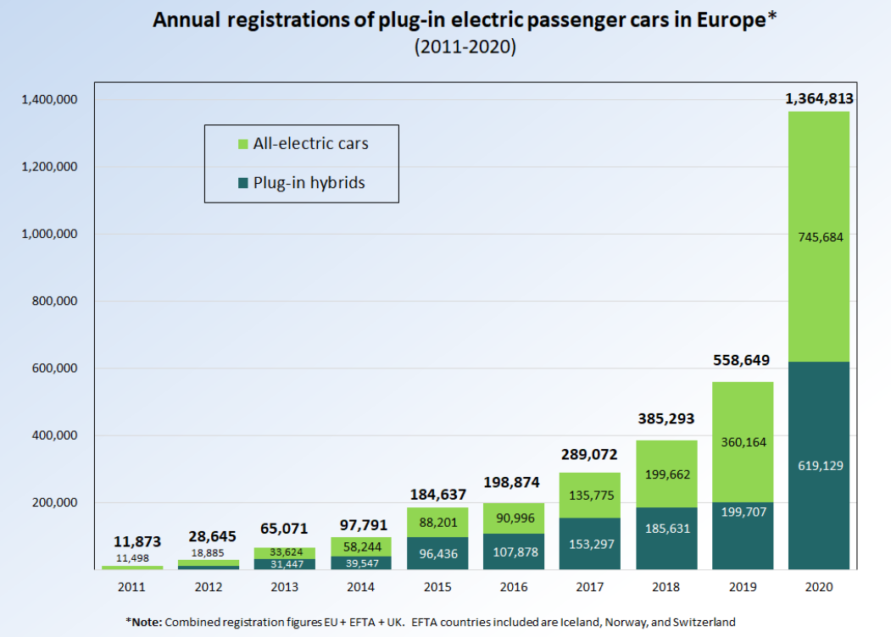
Ārvalstu pieredze
Avots: https://en.wikipedia.org

Slide 4
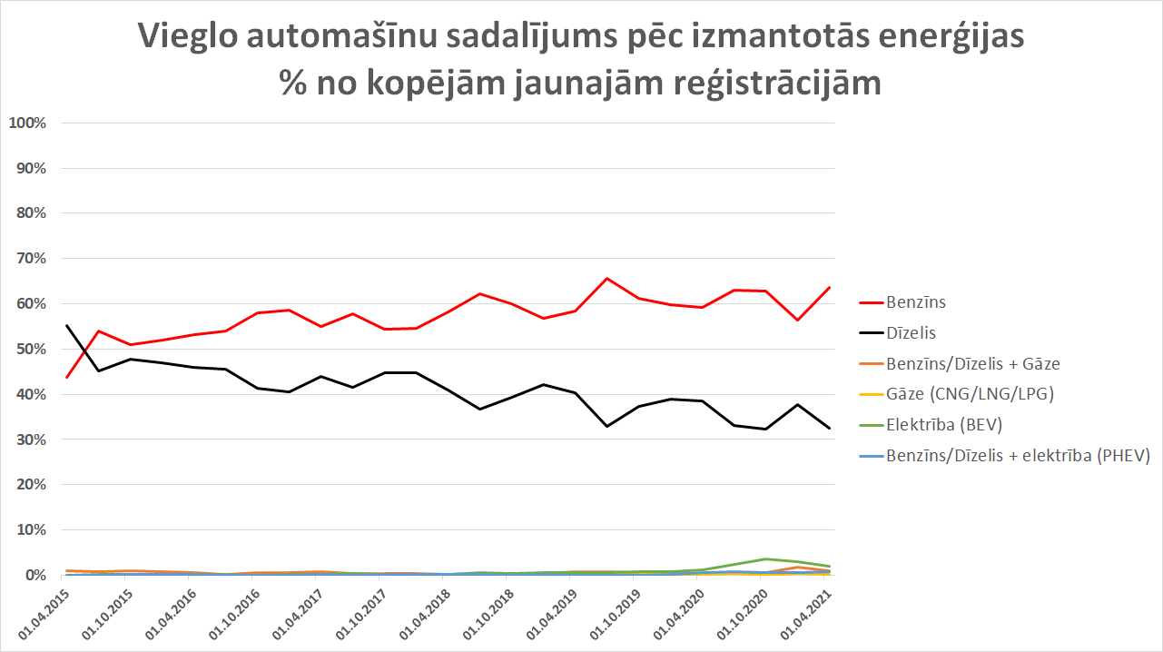
Vieglo automašīnu sadalījums pēc izmantotās enerģijas līdz 01.04.2021
Benzīns turpina dominēt (64%)
Dīzelis turpina lejupslīdi, bet ieņem 32% tirgus
Elektrība pēc izrāviena 2020.g. rudenī šobrīd noslīd uz 2% tirgus daļu. Kopā ar PHEV ir teju 3%.
Gāze ir 0.2%
Avots: Uzlādēts.lv

Slide 5
Grozījumi
Definīcijas:
Publisko iepirkumu likuma 1.pants
16¹) lielas noslodzes bezemisiju autotransporta līdzeklis
32¹) tīrs autotransporta līdzeklis
PIL 54. pants “Īpaši noteikumi iepirkumiem autotransporta jomā”
Pārejas noteikumi
Grozījumi Publisko iepirkumu likumā

Slide 6
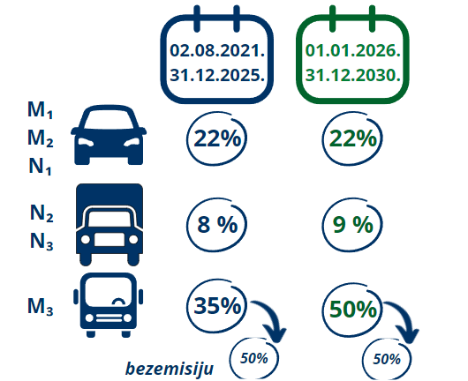
Sasniedzamais “tīrā” autotransporta iepirkumu rezultāts

Slide 7
Tīrs autotransports
Tīrs vieglais pasažieru transportlīdzeklis
(M1, M2 vai N1 kategorijas)
Līdz 2025. gada 31. decembrim |  | No 2026. gada 1. janvāra
CO₂ g/km | Gaisa piesārņotāju RD (¹) kā procentuālā daļa no emisiju robežvērtībām (²) | CO₂ g/km | Gaisa piesārņotāju RDE (¹) kā procentuālā daļa no emisiju robežvērtībām (²)
50 | 80 % | 0 | nepiemēro
(¹) Deklarētās maksimālās emisijas reālos braukšanas apstākļos (RDE), kas izteiktas kā daļiņu skaits (PN) #/km un slāpekļa oksīdi (NO_{x}) mg/km un kas ziņotas Direktīvas 2007/46/EK IX pielikumā aprakstītā atbilstības sertifikāta 48.2. punktā – gan par visu RDE braucienu, gan par RDE braucienu pilsētā .
(²) Piemērojamās emisiju robežvērtības, kas noteiktas Regulas (EK) Nr. 715/2007 I pielikumā vai turpmākos to aizstājošos aktos.

Slide 8
Autotransporta kategorijas
M kategorija
M – mehāniskie transportlīdzekļi, kas konstruēti un izgatavoti galvenokārt pasažieru un viņu bagāžas pārvadāšanai, kurus iedala šādi:
M₁ kategorija | Līdz 8 sēdvietām + vadītājs, nav paredzētas stāvvietas | Vieglie pasažieru automobiļi, arī miniveni
M₂ kategorija | Vairāk kā 8 sēdvietas + vadītājs, masa max 5 tonnas, ir/nav stāvvietas | Autobusi
M₃ kategorija | Vairāk kā 8 sēdvietas + vadītājs, masa vairāk kā 5 tonnas, ir/nav stāvvietas direktīvas prasības neattiecas uz visiem M3 (autobuss) kategorijas transportlīdzekļiem, bet tikai uz I klases un A klases M3 kategorijas transportlīdzekļiem | Autobuss I klase – pārsniedz 22 pasažierus, neskaitot vadītāju, ir konstruēts ar stāvvietām, lai nodrošinātu biežu pasažieru kustību A klases – nepārsniedz 22 pasažierus, neskaitot vadītāju, paredzēts stāvošu pasažieru pārvadāšanai, ir sēdvietas un arī stāvvietas.
N kategorija
N – mehāniskie transportlīdzekļi, kas konstruēti un izgatavoti galvenokārt kravu pārvadāšanai, kurus iedala šādi:
N₁ kategorija | max masa līdz 3,5 tonnas | Vieglais komerctransports – pikapi, furgoni,
N₂ kategorija | masa pārsniedz 3,5 tonnas, bet nepārsniedz 12 tonnas | Komerctransports
N₃ kategorija | maksimālā masa pārsniedz 12 tonnas | Komerctransports

Slide 9
Kā iepirkt autotransporta līdzekļus?
Pasūtītājs, rīkojot M un N kategorijas autotransporta līdzekļu iepirkumus ņem vērā to ekspluatācijas ietekmi uz enerģētiku un vidi un šajā nolūkā izvērtē vismaz enerģijas patēriņu un oglekļa dioksīda, slāpekļa oksīdu, metānu nesaturošo ogļūdeņražu un cieto daļiņu emisiju apjomu.
Šīs prasības jānosaka un vērtē ikvienā autotransporta līdzekļu iepirkumā, papildus nosakot “tīrā” autotransporta līdzekļu prasības mērķrādītājam atbilstošam autotransporta līdzekļu skaitam.

Slide 10
Kam piemēro «tīrās» prasības
Piemēro iepirkumiem, kurus izsludina sākot ar 2021.gada 1. augustu, un šādiem līgumiem:
Piegāžu līgumiem – jauna autotransporta iegādei vai nomai;
Pakalpojumu līgumiem virs MK noteiktajām robežvērtībām (PIL 139 000 euro, SPSIL 428 000 euro ) pakalpojumiem:
sabiedriskā autotransporta pakalpojumi (CPV kods – 60112000-6),
īpaša nolūka pasažieru autopārvadājumu pakalpojumi (CPV kods – 60130000-8),
neregulāriem pasažieru pārvadājumi (CPV kods – 60140000-1),
atkritumu (sadzīves) savākšanas pakalpojumi (CPV kods – 90511000-2),
pasta transporta (CPV kods – 60160000-7),
paku pārvadāšanas pakalpojumi (CPV kods – 60161000-4),
pasta piegādes pakalpojumi (CPV kods – 64121100-1) un
paku piegādes pakalpojumi, ja paredzamā līgumcena ir vienāda ar Ministru kabineta noteiktajām līgumcenu robežvērtībām vai lielāka (CPV kods – 64121200-2).

Slide 11
Kam nepiemēro «tīrās»prasības
Nepiemēro iepirkumiem, kuri izsludināti līdz 2021.gada 31. jūlijam, kā arī šādiem līgumiem:
lauksaimniecības vai mežsaimniecības autotransporta līdzekļi,[i]
divu riteņu vai trīs riteņu autotransporta līdzekļi un kvadricikli,[ii]
kāpurķēžu autotransporta līdzekļi,
autotransporta līdzekļi, kas ir konstruēti un izgatavoti vai pielāgoti vienīgi bruņoto spēku vajadzībām,
autotransporta līdzekļi, kas ir konstruēti un izgatavoti lietojumam galvenokārt būvlaukumos vai karjeros, ostās vai lidostās,
autotransporta līdzekļi, kas ir konstruēti un izgatavoti vai pielāgoti civilās aizsardzības dienestu, ugunsdzēsības dienestu un sabiedriskās kārtības uzturēšanas dienestu vajadzībām,
jebkuru pašgājēju transportlīdzeklis, kas ir īpaši konstruēts un izgatavots, lai veiktu darbu, un kas tā konstrukcijas īpatnību dēļ nav piemērots pasažieru vai kravu pārvadāšanai, un kas nav mehānisms, kurš ir uzmontēts uz mehāniskā autotransporta līdzekļa šasijas,
bruņotie autotransporta līdzekļi,
neatliekamās medicīniskās palīdzības autotransporta līdzekļi,
katafalkautomobiļi,
ratiņkrēsliem piekļūstamie autotransporta līdzekļi;
autoceltņi.

Slide 12
Kā noteikt vai autotransports ir “tīrs”?
M₁, M₂ vai N₁ kategorijas vieglajiem autotransporta līdzekļiem – CO₂ izmeši nedrīkst pārsniegt 50 g/km un piesārņotāju emisijas (PN un NOₓ) reālos braukšanas apstākļos ir mazākas par 80 % no piemērojamajām emisiju robežvērtībām
Izmanto ražotāja izsniegta atbilstības sertifikāta datus
Darbina tikai ar fosilo degvielu – “kombinētais” rādītājs
Ārēji lādējamiem hibrīdiem – “svērtais kombinētais” rādītājs
Konkrētais auto neatbilst “tīrā” autotransporta līdzekļa prasībām, jo pārsniedz 80% (NOₓ gadījumā 80% ir 48 mg/km)
Sīkāk skatīt IUB skaidrojumā
"Tīrā" autotransporta iepirkumi

Slide 13
Iepirkumu plānošana / grupēšana pa kategorijām
Pasūtītāji var grupēt vienā iepirkumā autotransporta līdzekļus pa kategorijām, apvienojot:
M₁, M₂ un N₁ kategorijas autotransporta līdzekļus,
N₂ un N₃ kategorijas autotransporta līdzekļus,
M₃ kategorijas autotransporta līdzekļus.
Šādā gadījumā “tīro” auto mērķrādītāju aprēķina no kopējā skaita (neatkarīgi no kategorijas).

Slide 14
Piemērs – grupēšana pa kategorijām
Vienā iepirkumā grupē 3 vieglos auto (M₁) un 1 mikroautobusu (M₂)
22% jāatbilst “tīrā” autotransporta prasībām
Mērķrādītāju aprēķina no kopējā iepirkumā iegādājamo autotransporta līdzekļu skaita – no 4 = 1 “tīrs” autotransporta līdzeklis
Līdz ar to iepirkumā 1 autotransporta līdzeklim ir jāatbilst “tīrajām” prasībām, tas var būt gan vieglais auto (M₁), gan mikroautobusus (M₂)

Slide 15
Centralizēts vai kopīgs iepirkums
Pasūtītājs var viena resora ietvaros veikt centralizētu iepirkumu
Resors = pašvaldība, tās padotības iestādes, kapitālsabiedrības u.c.
Pasūtītāji var vienoties par kopīga iepirkuma veikšanu
Vairāki neatkarīgi pasūtītāji ieprikumus veic kopīgi – vienā iepirkumā apvienojot vairāku pasūtītāju vajadzības

Slide 16
Piemērs – centralizēts iepirkums
Pašvaldības resora vajadzība:
Kopā vienā iepirkumā iegādājoties visus 7 autotransporta līdzekļus, “tīrajām” prasībām jāatbilst vismaz 2 transportlīdzekļiem
Ja katra iestāde iegādātos atsevišķi sev nepieciešamos autotransporta līdzekļus, katrā iepirkumā “tīrajām” prasībām jāatbilst pa 1 autotransporta līdzeklim
Pašvaldības administrācijai | 3 vieglie pasažieru auto (M₁)
Pašdarbības kolektīvu vajadzībām | 2 mikroautobusi (M₂)
Komunālo pakalpojumu sniedzējam | 2 pilnpiedziņas komerctransporta auto (N₁)

Slide 17
Līgumu izpilde / grozījumi

Slide 18
Regulējums – Publisko iepirkumu likuma 61.pants
Noslēgtu iepirkuma līgumu pasūtītājs groza Publisko iepirkumu likuma 61.panta kārtībā.
Pamatprincips: Līgums izpildāms atbilstoši tajā paredzētajam!
PIL 61.panta trešā daļa – būtiskus grozījumus var veikt, ja:
Tie ir atrunāti iepirkuma dokumentācijā vai līgumā;
Nepieciešami papildus darbi, pakalpojumi vai piegādes, lai izpildītu līgumu;
Grozījumi iepriekš nebija paredzami;
Līgumslēdzējpusi aizstāj ar citu piegādātāju komersantu reorganizācijas un uzņēmuma pārejas rezultātā.
Skaidrojums: Iepirkuma līguma un vispārīgās vienošanās grozīšana

Slide 19
PIL 61.panta trešās daļas 1.punkts
Lai būtiski grozījumi būtu pieļaujami, tiem jau sākotnēji jābūt precīzi atrunātiem līguma tekstā, nosakot:
vai grozījumi ir iespējami;
kādos gadījumos (ar kādiem nosacījumiem) grozījumi ir pieļaujami;
kādā apjomā tie ir iespējami;
kas tieši var tikt grozīts.
Attiecīgi pasūtītājs iepirkuma līgumā var paredzēt cenu pārskatīšanas noteikumus, piemēram,
paredzot rīcību, ja kādu objektīvu apstākļu iespaidā cenas paaugstinās;
iespējamo cenu indeksāciju, atrunājot cenu izmaiņu maksimālo apjomu, pārskatīšanas biežumu, gadījumus, kad cenas tiks pārskatītas, un šo gadījumu iestāšanās pierādīšanas kārtību (jāņem vērā PIL 61. panta sestā daļa).
Kā arī citus nosacījumus
Skaidrojums: Būtiskas cenu svārstības līguma izpildes laikā

Slide 20
Dzīves situācija – piegādātājs nevar piegādāt noteiktajā laikā
Pirms lēmuma pieņemšanas pasūtītājs izvērtē:
Vai līguma grozījumi – termiņa pagarināšana – ir tik būtiski, ka pieļautu citādāku piedāvājumu iesniegšanu vai citu pretendentu loku;
Vai nemainās līgumā noteiktais ekonomiskais līdzsvars;
Vai ar grozījumiem nemainās iepirkuma priekšmets;
Vai nemainās iepirkuma līgumslēdzējpuse
Ja nepieciešamie līguma grozījumi (izpildes termiņa pagarināšana) nemaina iepriekš minētos nosacījumus, tie ir pieļaujami.

Slide 21
Dzīves situācija – piegādātājs iesniedz ražotāja apliecinājumu, ka piegādi nevar veikt
Pirms iepirkuma līguma termiņa pagarināšanas, pasūtītājs papildus ir izvērtējis
Vai iesniegtie pierādījumi ir objektīvi
Vai līguma termiņa pagarināšana nodrošinās līguma izpildi
Kāds termiņš nepieciešams līguma izpildei
Ja izvērtējot secināms, ka līguma termiņa pagarinājumam ir objektīvi iemesli, kā arī nepieciešamais termiņš ir samērīgs, grozījumi būtu veicami iepirkuma līgumā.

Slide 22
Dzīves situācija – Covid-19
Covid-19 situāciju paredzēt nevarēja, bet šobrīd jau 2.gads…
Jākonstatē tieša cēloņsakarība, kādā veidā ietekmē konkrētā līguma izpildi un būtu novēršami ar attiecīgajiem grozījumiem
Pasūtītājam ir pamats veikt grozījumus vienīgi tādā gadījumā, ja konkrētos apstākļus pretendents var pierādīt.

Slide 23
Paldies!
www.iub.gov.lv

